Slide 1

Mentorálás
A hallgatói tanítási órák előkészítése és értékelése testnevelés tantárgyból
Készítette: Kunecz Árpád

Slide 2

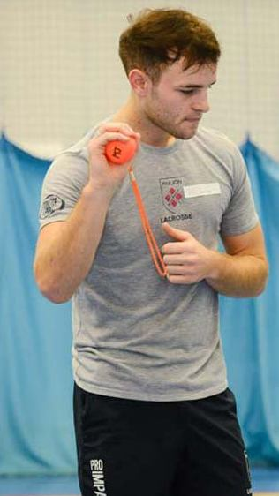
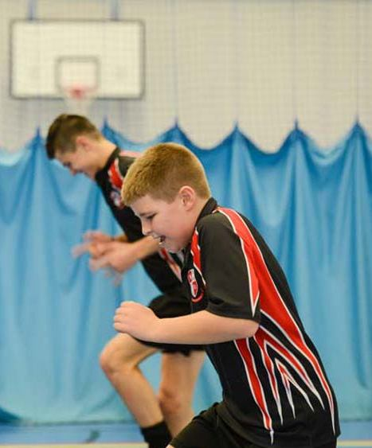
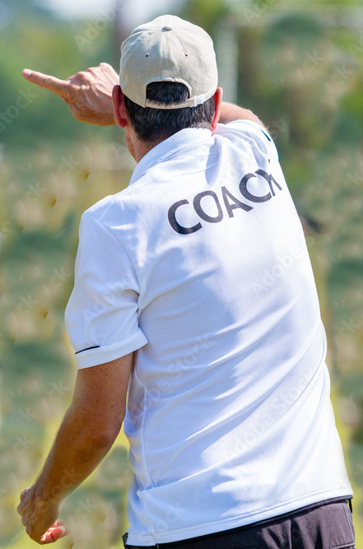

Együttműködés – partnerség
  tanulók - tanárjelölt – vezető tanár

Slide 3

A tanárjelöltekkel meg kell ismertetni:
  az iskola arculatát, sajátosságait, célkitűzéseit (pedagógiai program)
          a testnevelés és sport jelentőségét és lehetőségeit az intézményi megítélésben
- tehetséggondozás-versenyeztetés,
- sportköri tevékenység,
- szabadidős táborok szervezése
          a tanulók sporthoz való viszonyulását
  a NAT és a helyi adottságok alapján elkészített helyi tantervet (súlypontok indokoltsága)
A hallgatókat támogatni kell az egyéni fejlődési terv elkészítésében
  a tanári kompetenciákat végig gondolva (erősségek, fejlesztendő területek),
  célok, amelyeket el szeretne érni,
  tevékenységek, amelyeket ki szeretne próbálni

Slide 4

A hallgatói tanórák a tanítási gyakorlat fókuszában
Cél: szakmailag jól előkészített tervezés és megvalósítás a
helyi tanterv – tanmenet – tematikus terv – óraterv egységben gondolkodva
A tanórák az oktatási-nevelési folyamat meghatározó részei
A 12 évfolyam célkitűzéseit egy egységes folyamatban kell értelmezni
Tanári szerepvállalás – példa, minta, felelősség!

Slide 5

A MIT és a HOGYAN összefüggései (1.):
A sikeres kommunikáció meghatározó momentum a tanításban
megjelenés, kiállás, határozottság
kapcsolatteremtő képesség,
  hangnem, hanghordozás, hangszín, artikuláció, hangerő, beszédtempó
  gesztusok, mimika, arckifejezések, tekintet, testtartás
Motiváció: a kommunikáció hatása a kognitív szinten túl az érzelmekre, érzésekre
        ösztönzés, biztatás, késztetés
Pozitív tanulási környezet kialakítása:
        Elfogadó, érdeklődő, érzelmi biztonságot adó tanári attitűd
Tanár-diák interakció hatékonyságát meghatározza:
        a személyes visszajelzés, (pozitív)visszacsatolás (feedback)

Slide 6

A MIT és a HOGYAN összefüggései (2):
A tanóra tartalmi elemeinek előkészítése
A tananyag kiválasztása (tanmenet, tematikus terv alapján)
Az óra cél és feladatrendszerének meghatározása:
  didaktikai-, oktatási-, képzési-, nevelési célok
A tanítás-tanulás folyamatát befolyásoló tényezők:
  osztály/csoport összetétele
  a tanulók egyéni sajátosságai, fejlettségi szintje
  előzetes ismeretek, tapasztalatok
  a tananyag jellege
  a tanár(jelölt) szakmai-pedagógiai felkészültsége, módszertani kultúrája

Slide 7

Oktatási módszerek, tanítási stílusok
Csányi Tamás, Révész László (2015): A testnevelés tanításának didaktikai alapjai
Direkt stílusok – pedagógus központú
vezénylő, parancsoló
interaktív (differenciálás, adaptivitás)
állomásos (köredzéses)
önellenőrző tanulás (önértékelő lap)
Indirekt stílusok – tanulóközpontú
társtanítás (pl. torna mozgások)
kooperatív tanulás (pl. táncok)
felfedező tanulás (taktikai gondolkodás)
tanuló által tervezett tanulás (pl. szertorna gyakorlat, bemelegítés)
A tanítási stílusok egyenrangúak, eredményességük az alkalmazáson, a tanulócsoporthoz történő illesztésén múlik
Döntően befolyásolja: - a tananyag jellege,
- a tanulók előképzettsége, felelősségtudatuk szintje

Slide 8

A tanóra értékelése
Önreflexió: a tanárjelölt értékeli saját óráját a kitűzött célok megvalósításáról
A hallgató társak értékelnek a megfigyelési szempontok alapján
Szakvezető tanár és a szakmódszertani oktató értékelése
Kiemelt szempontok:
a szakmai igényességgel elkészített óraterv
a célkitűzések megvalósítása
a tanári szerepvállalás (aktivitás, motiválás, irányítás, nevelési szituációkra reagálás)
pozitív tanulási környezet megteremtése, kreativitás, differenciálás
tanulói aktivitás-intenzitás meghatározó jellege
újszerű szakmai módszerek, eszközök alkalmazása
személyre szabott értékelések, visszacsatolások

Slide 9
Köszönöm a megtisztelő figyelmet!

